Slide 1
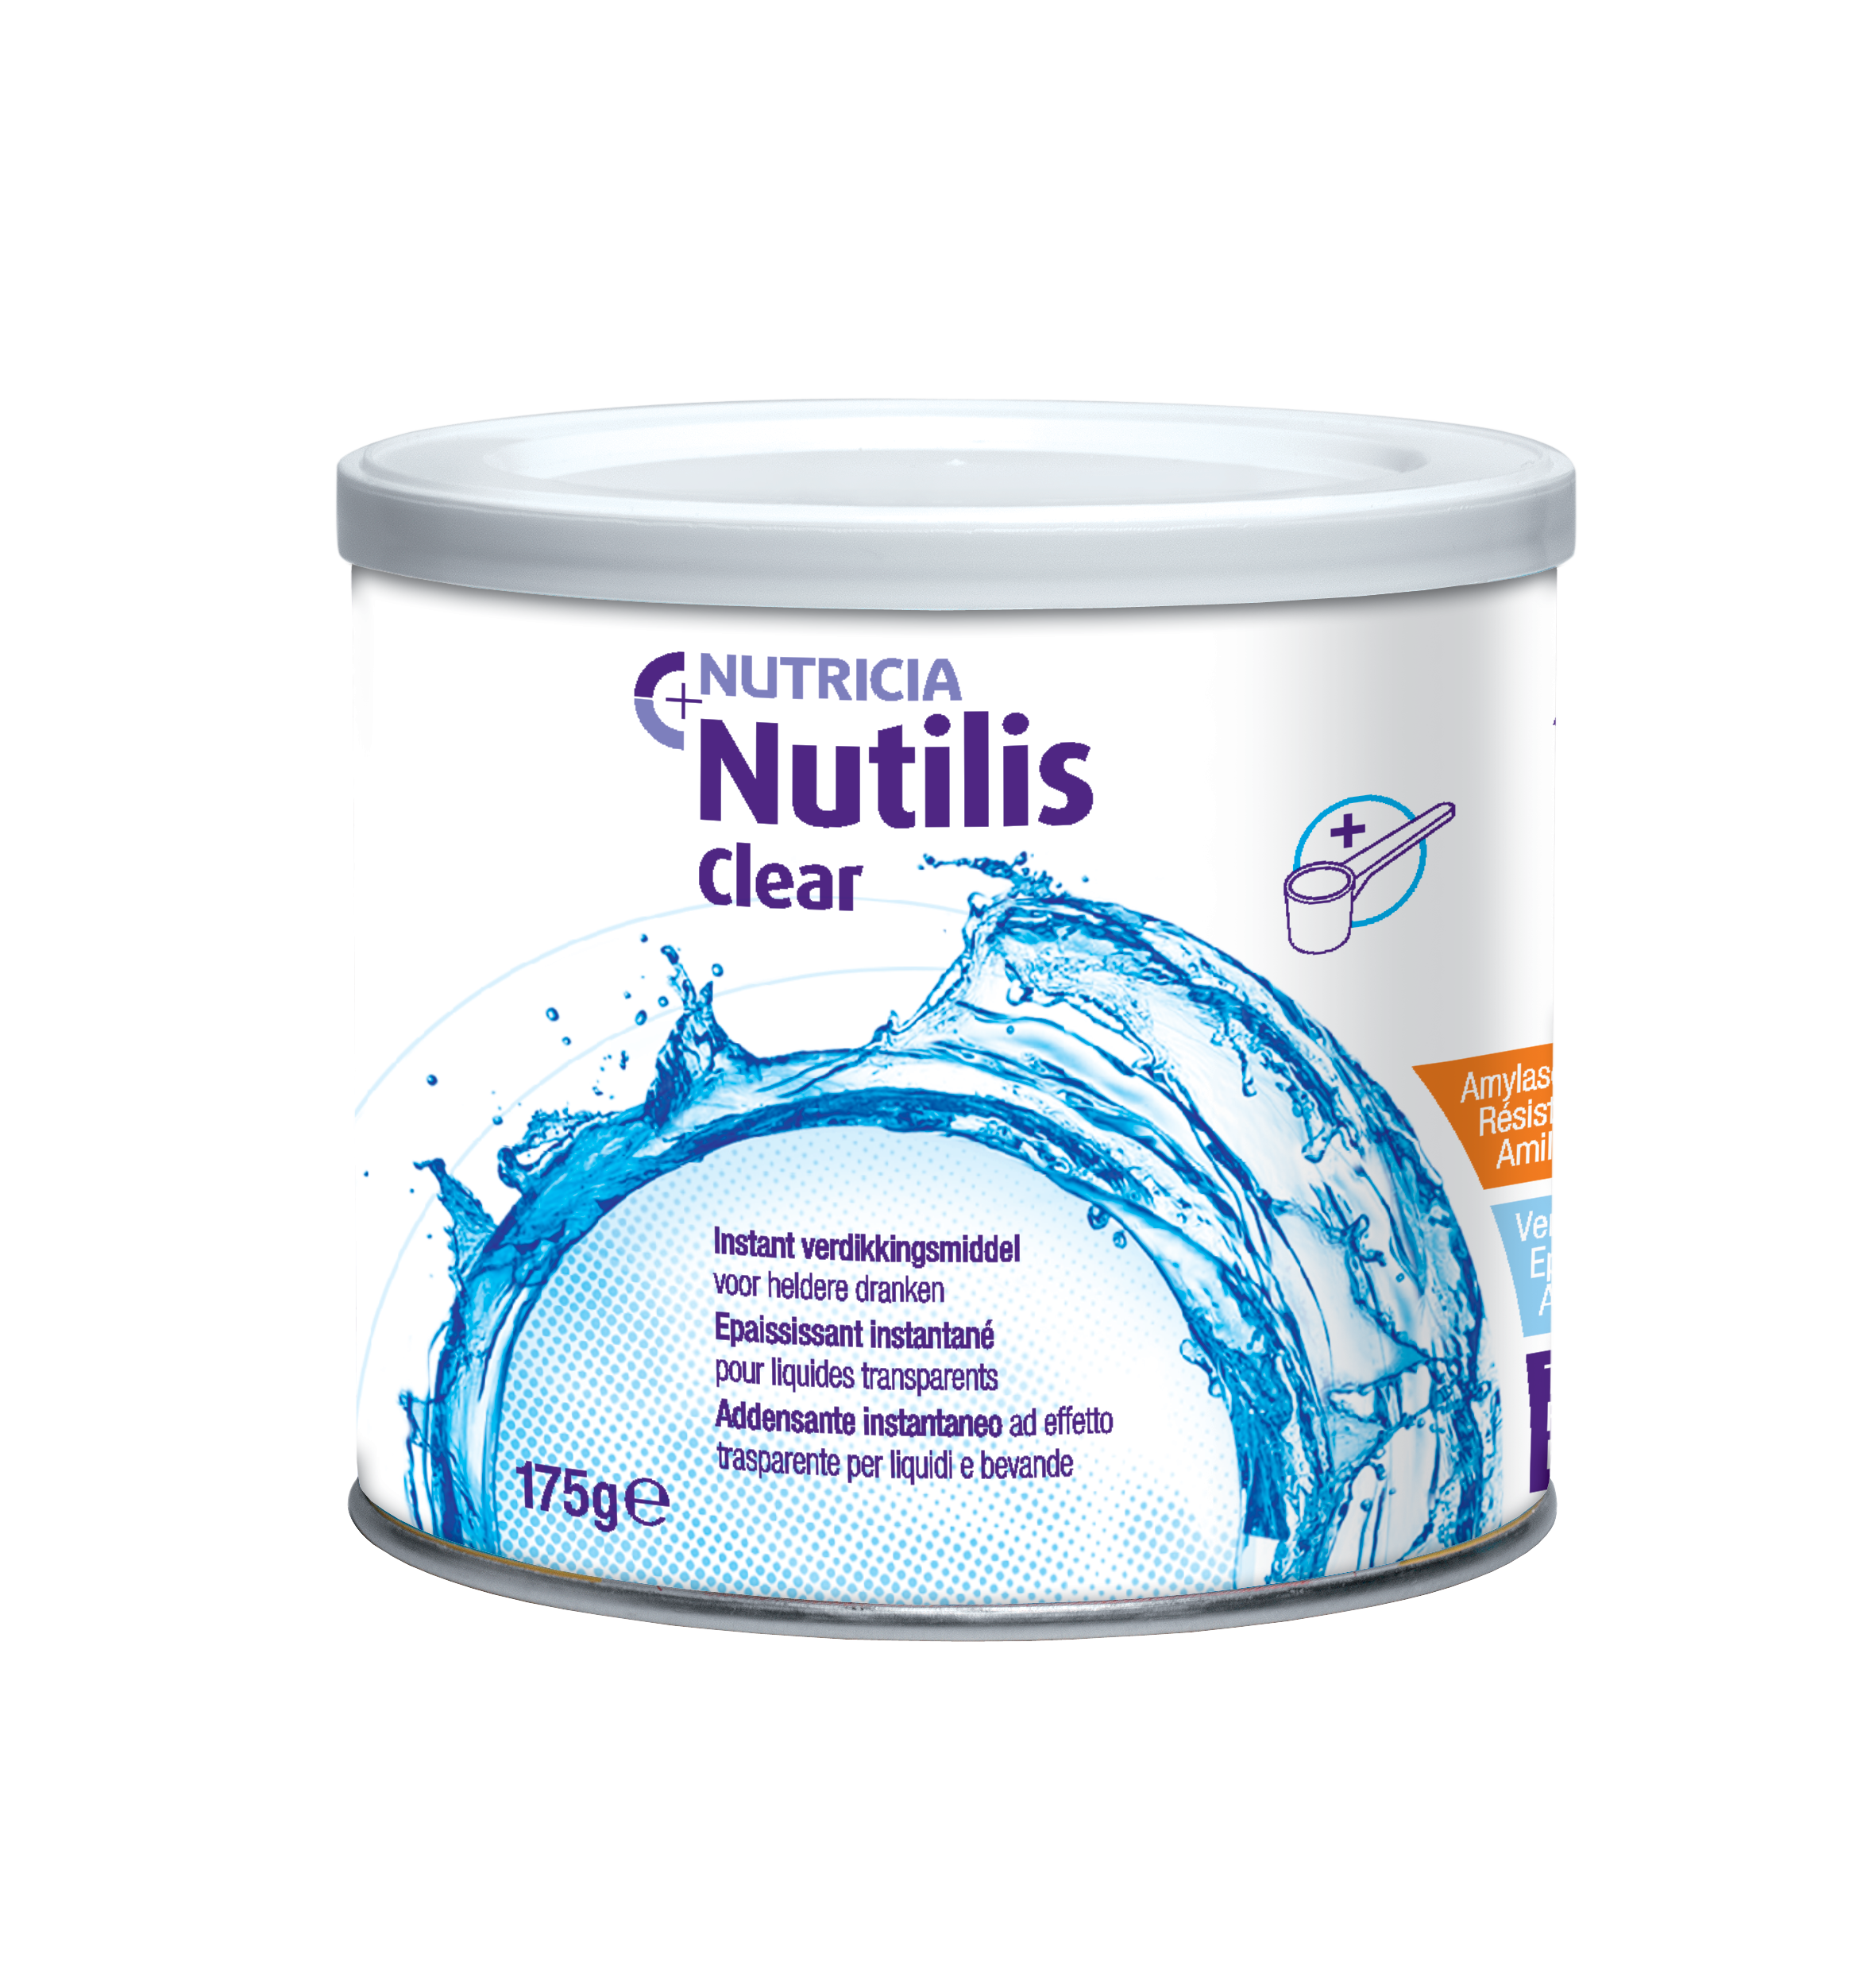
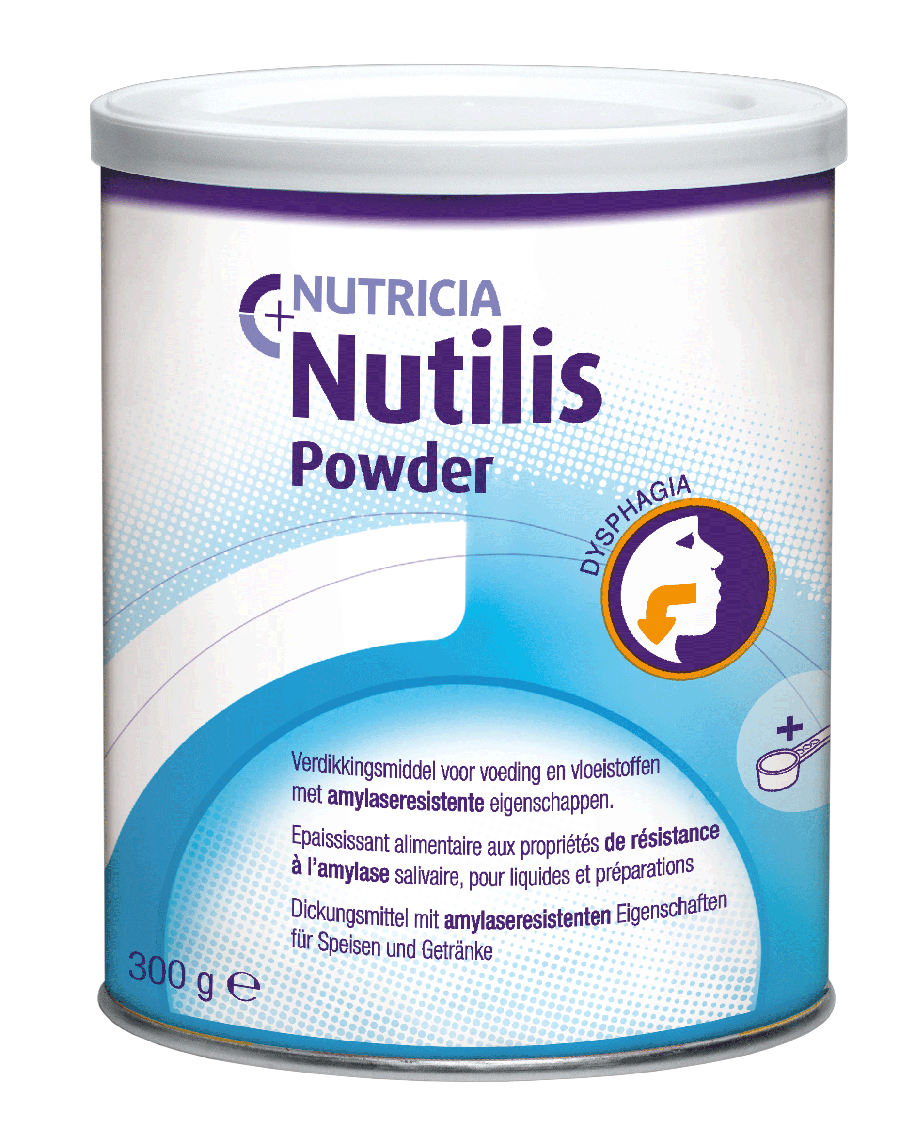
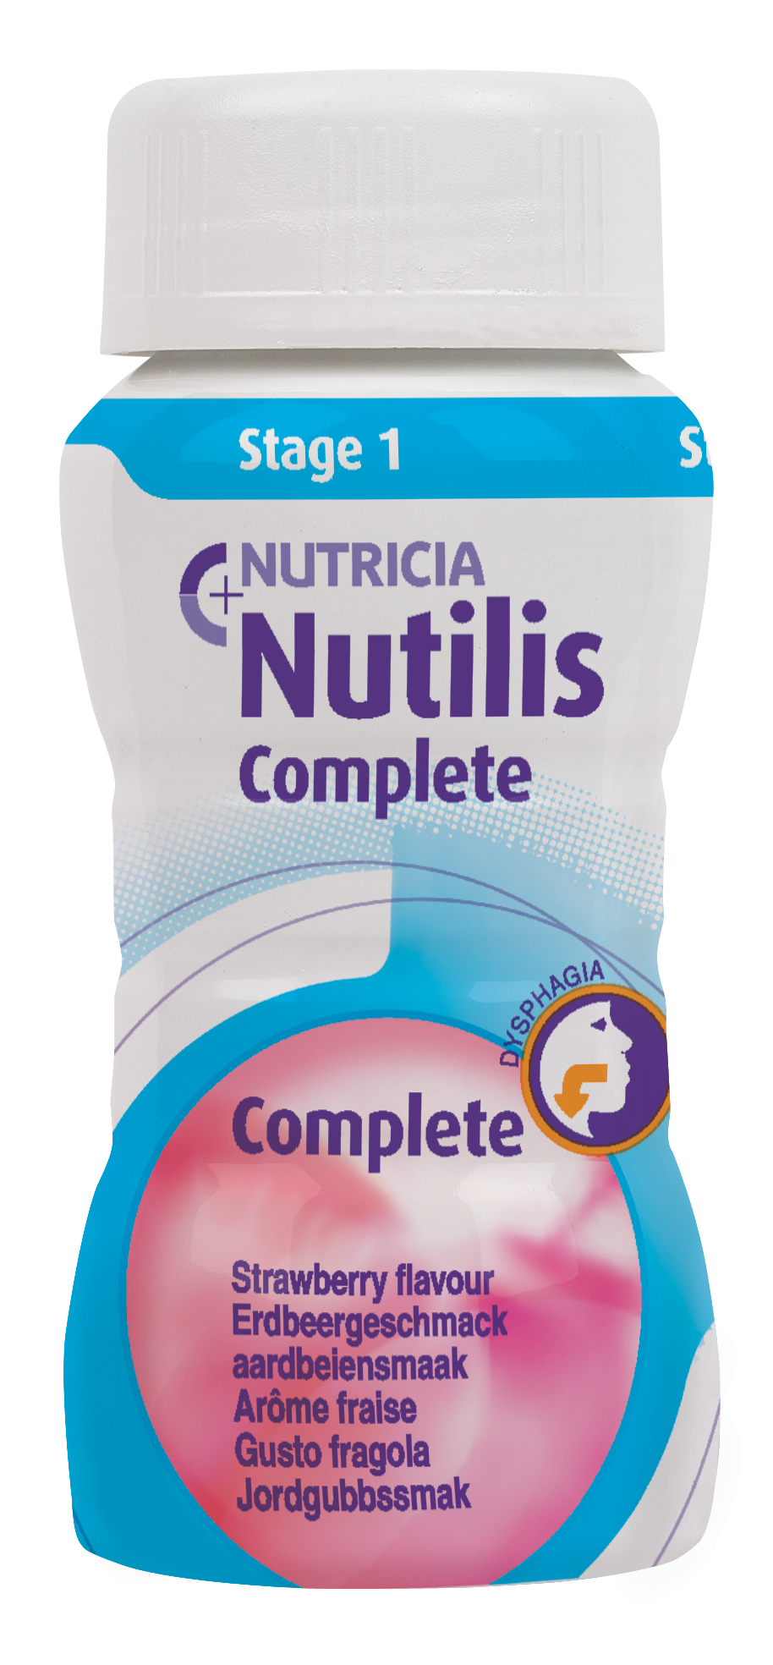
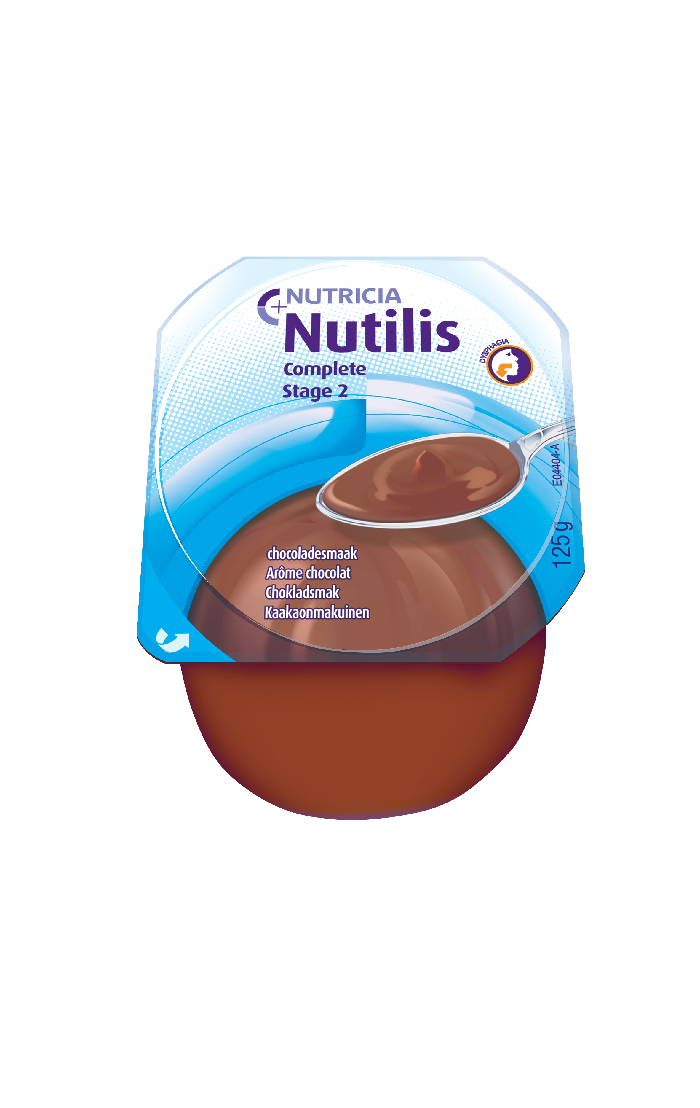
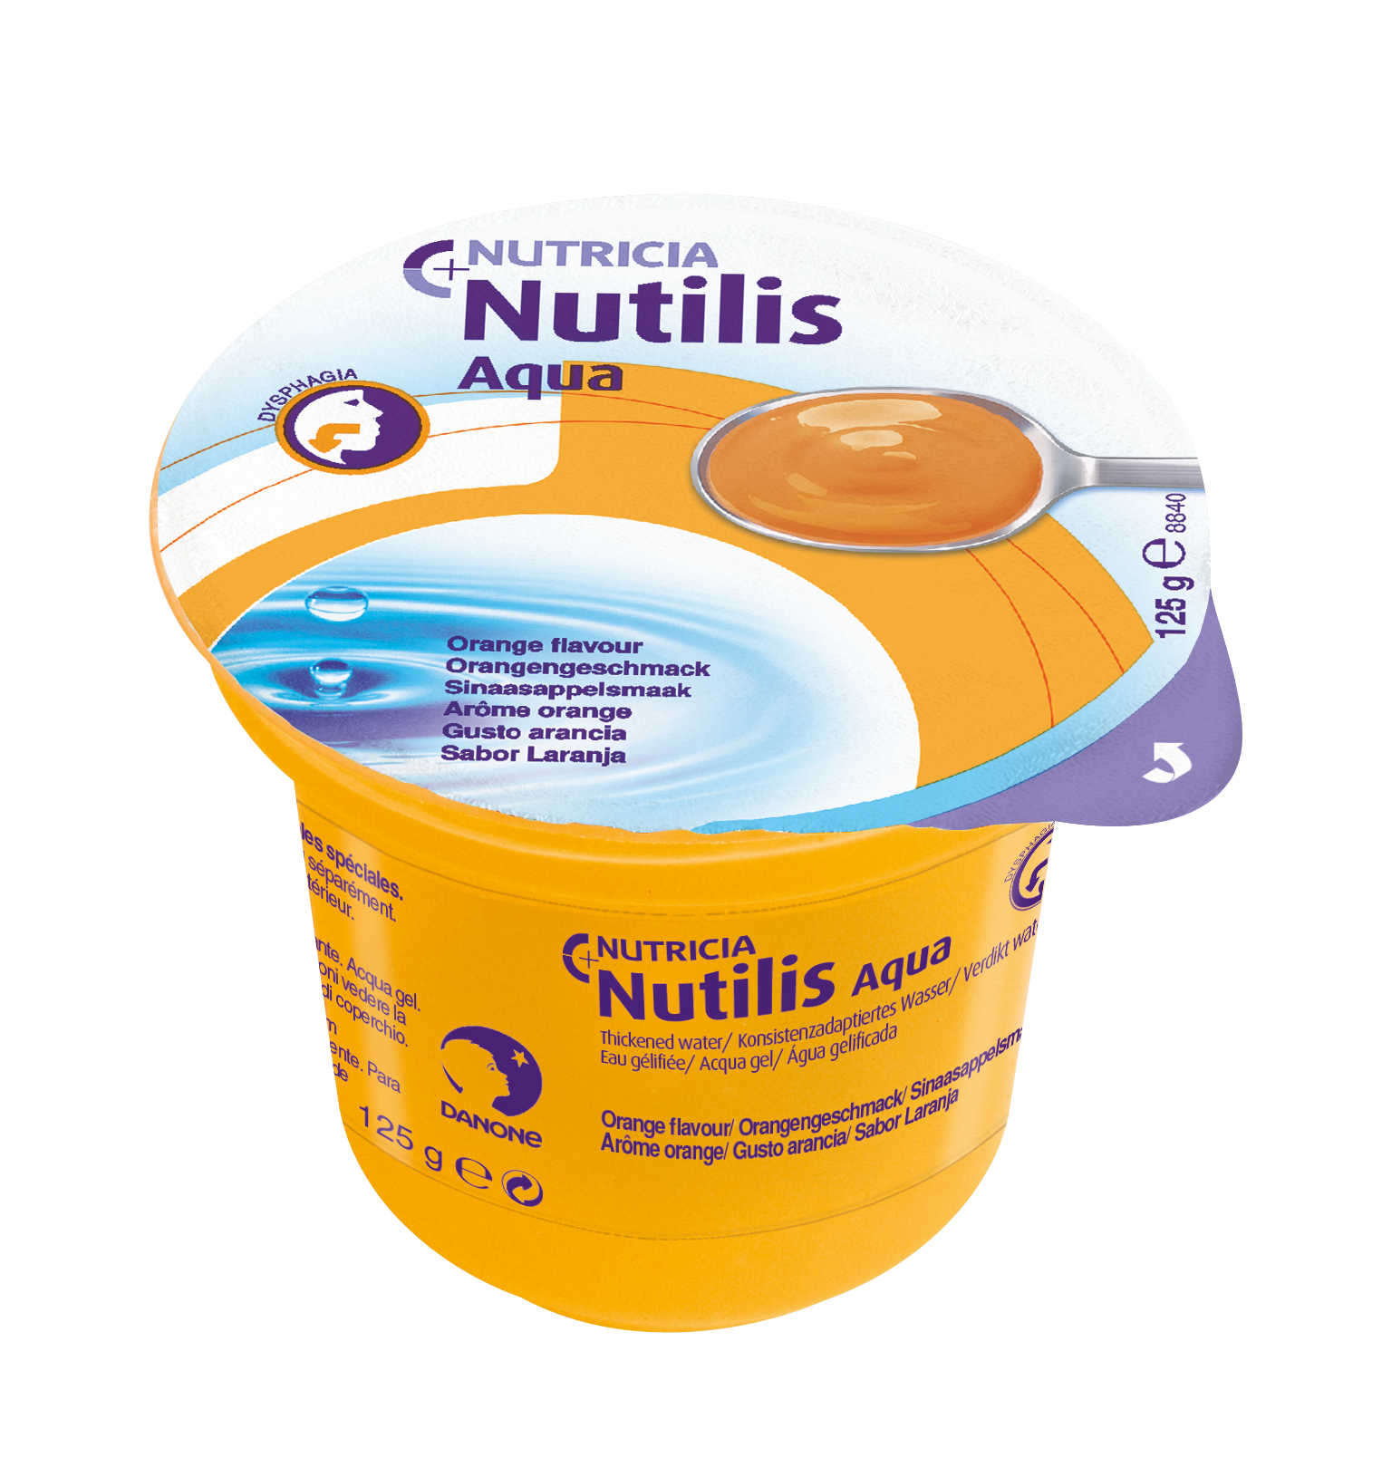
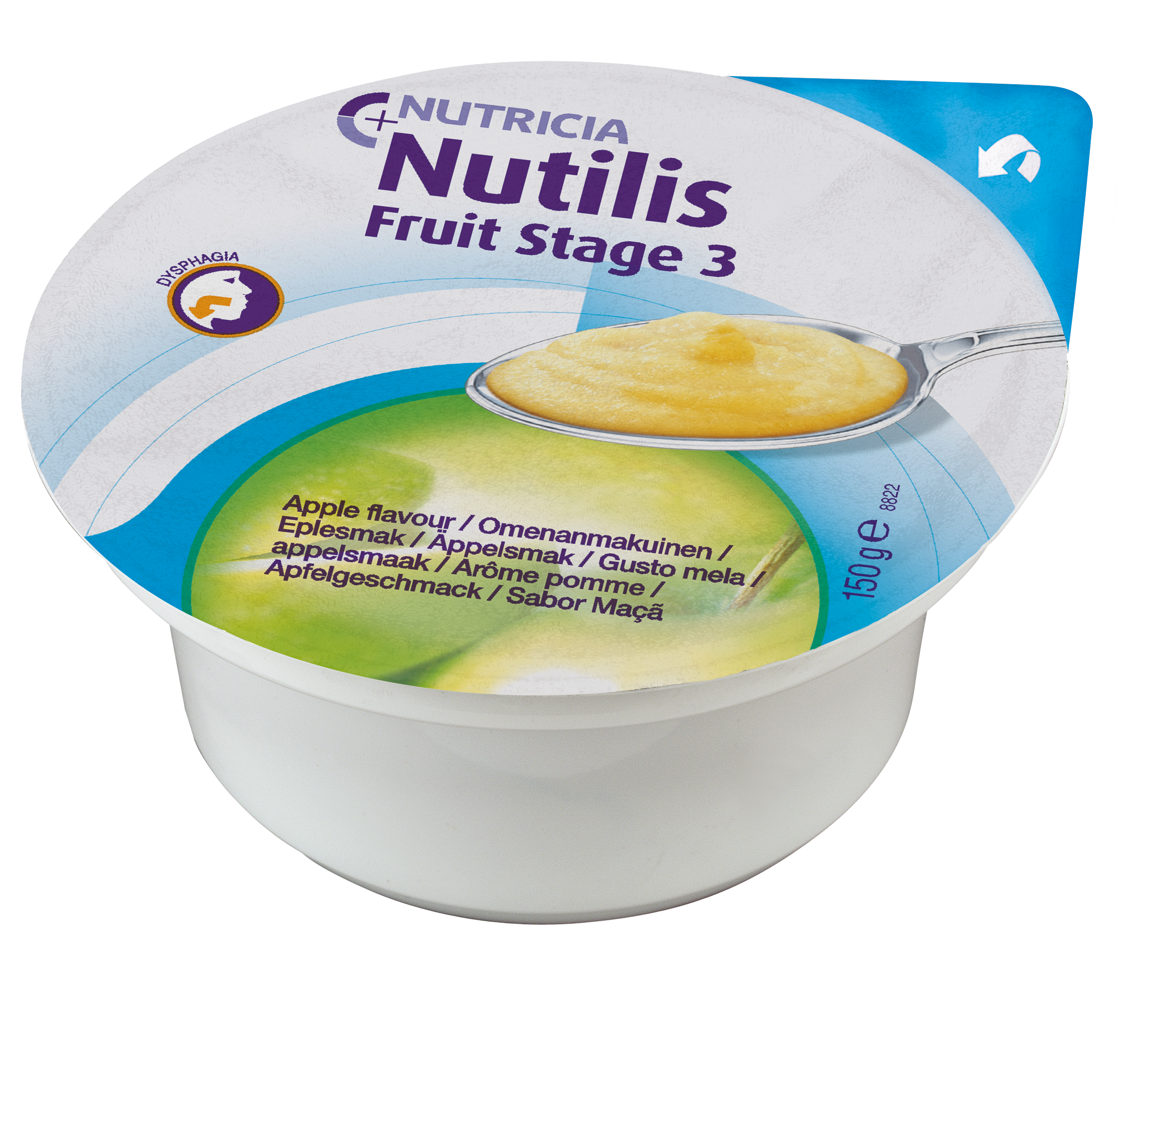
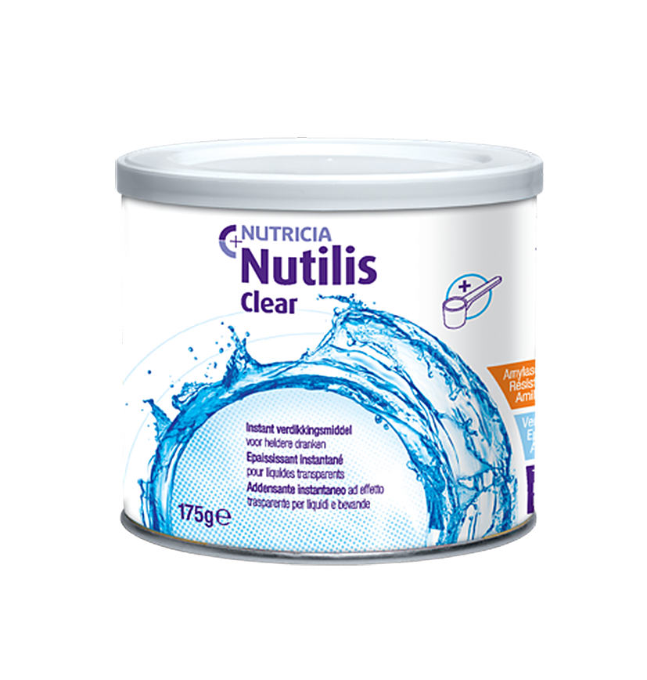
IDDSI-RAAMWERK
IDDSI-raamwerk toegepast op het Nutilis-assortiment^{1,2}
Naam van het product | Nutilis Clear | Nutilis Powder | Nutilis Complete Stage 1 | Nutilis Complete Stage 2 | Nutilis Fruit Stage 3 | Nutilis Aqua
Inhoud | 175 g | 300 g | 125 ml | 125 g | 150 g | 125 g
IDDSI-level | – | –
Gebruik van Nutilis Clear en Nutilis Powder in combinatie met het IDDSI-raamwerk²
Nutilis Clear | Aantal maatschepjes 3 g (voor 200 ml) | IDDSI-level
Water (kamertemperatuur) | 0,5 maatschepje
 | 1 maatschepje*
 | 2 maatschepjes
 | 3 maatschepjes
Thee (45° C met 25 ml volle melk en 4 g suiker) | 0,5 maatschepje
 | 1 maatschepje*
 | 2 maatschepjes
 | 3 maatschepjes
Sinaasappelsap** (kamertemperatuur) | 0,5 maatschepje
 | 1 maatschepje
 | 3 maatschepjes
Nutilis Powder | Aantal maatschepjes 4 g (voor 200 ml) | IDDSI-level
Water (kamertemperatuur) | 1,5 maatschepje
 | 2 maatschepjes
 | 3 maatschepjes
 | 6 maatschepjes
Melk (kamertemperatuur) | 1,5 maatschepje
 | 2,5 maatschepjes
 | 4 maatschepjes
 | 7 maatschepjes
Sinaasappelsap (kamertemperatuur) | 1,5 maatschepje
 | 2,5 maatschepjes
 | 4 maatschepjes
 | 6 maatschepjes
Thee (45° C met melk en suiker) | 1,5 maatschepje
 | 2 maatschepjes
 | 3 maatschepjes
 | 6 maatschepjes
1. De resultaten werden verkregen bij kamertemperatuur. Deze hangen af van de temperatuur van de omgeving. Daarom kunnen producten die bij hogere of lagere temperaturen worden geconsumeerd, een andere IDDSI-level hebben. De resultaten zijn gebaseerd op een dubbele meting van een productiebatch. Niet-specifieke dysfagieproducten worden niet gecontroleerd op de viscositeitskwaliteit. Deze viscositeit kan variëren tussen partijen.
2. Om er zeker van te zijn dat het poeder volledig is opgelost, worden de IDDSI-tests 60 minuten na oplossing van het poeder uitgevoerd. De tijd na het oplossen kan impact hebben op de dikte van het product en dus op het IDDSI-level.
* Dosering met 3 g Nutilis Clear resulteert in een consistentie op het afkappunt van IDDSI-level 2 en 3.
** IDDSI-level 2 is bij toepassing op sinaasappelsap niet te bereiken met de 1,5 g en/of 3 g dosering van het nieuwe maatschepje

Slide 2
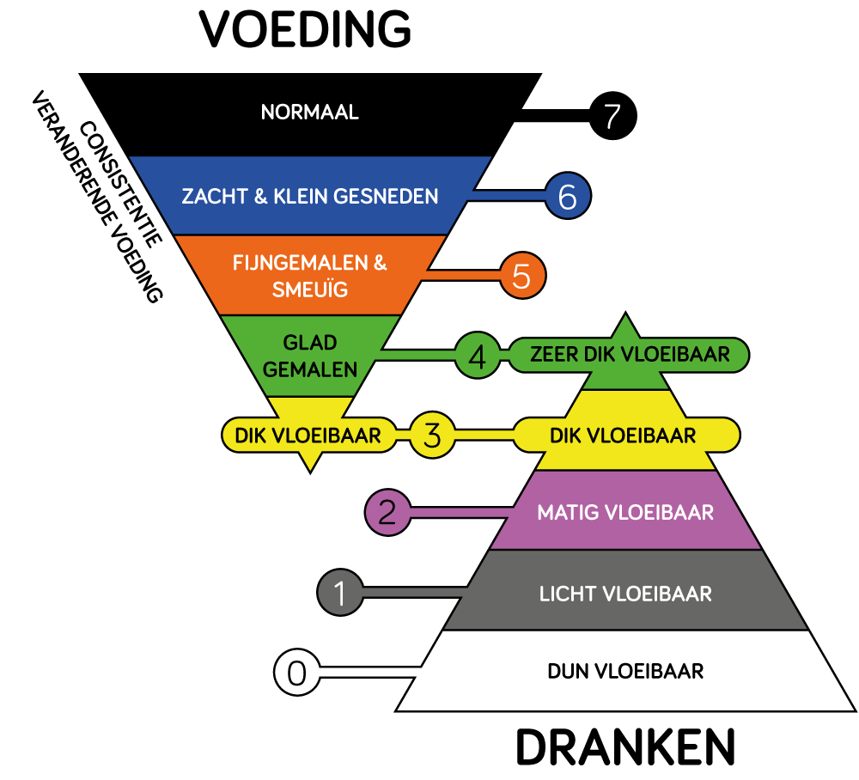
IDDSI-raamwerk toegepast op andere Nutricia-producten^{1,2}
Fortimel Compact Protein | 125 ml
Fortimel Compact | 125 ml
Fortimel Compact Fibre | 125 ml
Fortimel Extra | 200 ml
Fortimel Energy | 200 ml
Fortimel Energy Multi Fibre | 200 ml
Fortimel Crème | 125 g
Fortimel Jucy | 200 ml
Fortimel Yog | 200 ml
Diasip | 200 ml
Cubitan | 200 ml
Respifor | 125 ml
Renilon 4.0 | 125 ml
Renilon 7.5 | 125 ml
FortiCare | 125 ml
preOp | 200 ml
NutriniDrink Multi Fibre | 200 ml
NutriniDrink Smoothie | 200 ml
Over het IDDSI-raamwerk
Het International Dysphagia Diet Standardisation Initiative (IDDSI) is opgericht in 2013 met het doel om nieuwe, internationaal gestandaardiseerde terminologie en definities te ontwikkelen om aangepaste voedings-consistenties en verdikte vloeistoffen te kunnen beschrijven voor mensen met een slikstoornis, ongeacht leeftijd, woonplek of zorginstelling en culturen.
Het IDDSI-raamwerk omschrijft dysfagie-gerelateerde consistenties, die bestaat uit een continuüm van 8 niveaus (0-7). Deze niveaus zijn elk herkenbaar aan een nummer, beschrijving en kleur.
Klik hier voor een uitgebreide toelichting op het gebruik van Nutilis in combinatie met IDDSI.
IDDSI-raamwerk
5004057– 01 – 2020
Bron: IDDSI-website, www.iddsi.org
1. De resultaten werden verkregen bij kamertemperatuur. Deze hangen af van de temperatuur van de omgeving. Daarom kunnen producten die bij hogere of lagere temperaturen worden geconsumeerd, een ander IDDSI-level hebben. De resultaten zijn gebaseerd op een dubbele meting van een partij. Niet-specifieke dysfagieproducten worden niet gecontroleerd op de viscositeitskwaliteit. Deze viscositeit kan variëren tussen partijen.
2. Let op; deze producten zijn niet amylase-resistent en derhalve geen dysfagiespecifieke producten.
Nutilis Clear en Nutilis Powder zijn voedingen voor medisch gebruik geschikt als dieetvoeding bij dysfagie. Nutilis Complete Stage 1, Nutilis Complete Stage 2 en Nutilis Fruit Stage 3 zijn voedingen voor medisch gebruik, geschikt als dieetvoeding bij ziektegerelateerde ondervoeding. Geschikt voor patiënten met (ver)slikproblemen. Te gebruiken onder medisch toezicht.
Deze informatie is uitsluitend bestemd voor (para)medici. V.U. N.V. Nutricia België, Werkhuizenkaai 160, 1000 Brussel
Wilt u meer informatie of advies? Neem dan contact op met de diëtisten van de Nutricia Careline
www.nutriciamedical.be
medical.nutrition@nutricia.be
070/222.307

